Slide 1
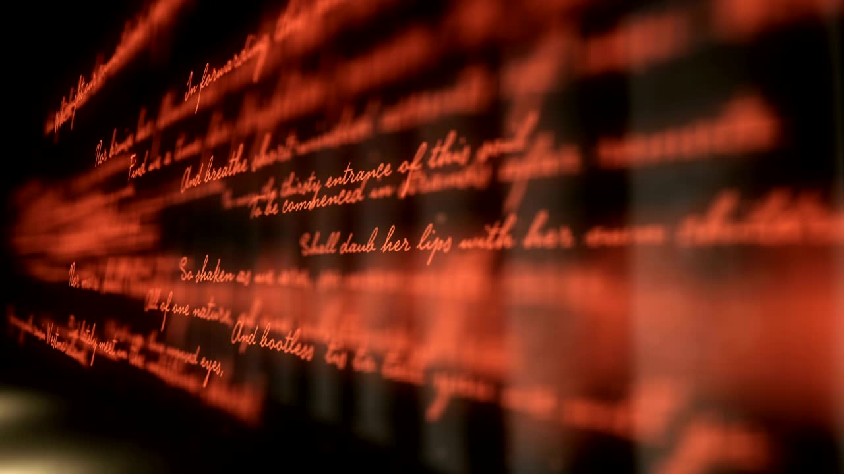
BESEDILA

Slide 2





BESEDILA
UMETNOSTNA
NEUMETNOSTNA

Slide 3
BESEDILA
UMETNOSTNA
NEUMETNOSTNA
  nimajo praktičnega namena
  imajo estetski učinek
  nimajo preverljivih podatkov
  imajo praktičen namen
  nimajo estetskega učinka
  imajo preverljive podatke

Slide 4
BESEDILA
UMETNOSTNA
NEUMETNOSTNA
  imajo praktičen namen
  nimajo estetskega učinka
  imajo preverljive podatke
praktičnosporazumevalna strokovna
uradovalna
publicistična
  nimajo praktičnega namena
  imajo estetski učinek
  nimajo preverljivih podatkov
poezija proza dramatika

Slide 5




USPEŠEN/USPEŠNA BOM KO:

